Slide 1
Πανεπιστήμιο Θεσσαλίας
Σχολή Ανθρωπιστικών και Κοινωνικών Επιστημών
Παιδαγωγικό Τμήμα Ειδικής Αγωγής
Κορίτσια και μαθηματικά:
Έμφυλος λόγος και διαδικασίες συγκρότησης υποκειμενικότητας (subjectification) που απομακρύνουν
τα κορίτσια από τα μαθηματικά
Ζαφείρα Μπαλαμπανίδου, μαθηματικός
Σταθοπούλου Χαρούλα (επιβλέπουσα)
Βόλος, 27 Μαρτίου 2025

Slide 2
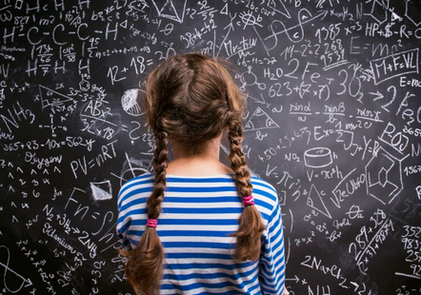
Επαγγελματική ταυτότητα του/της εκπαιδευτικού που διδάσκει μαθηματικά
Η ταυτότητα παράγεται μέσω σχέσεων εξουσίας - είναι μια συνεχής πράξη πολιτισμικής (ανά)παραγωγής
(Gutiérrez, 2013)
τα ζητήματα εξουσίας
κοινωνικής δικαιοσύνης
Μαθηματική εκπαίδευση
παρεμβαίνουν στη συγκρότηση της ταυτότητας
της/του εκπαιδευτικού
και τη σύνδεση της με τις διδακτικές πρακτικές
(Lutovac & Kaasila, 2018
διαμόρφωση συνθηκών ίσης πρόσβασης

Slide 3
Βιβλιογραφική ανασκόπηση _ Πρόβλημα
Το φύλο αποτελεί μια από τις κεντρικές δυνάμεις στην οργάνωση των εκπαιδευτικών διαδικασιών του σχολείου και των κοινωνικών σχέσεων που διαμορφώνονται σε αυτό.
(Bailey, Lucy, & Graves, 2016)
Η ενασχόληση με τις επιστήμες που συνδέονται με τα μαθηματικά παρέχουν περισσότερες επαγγελματικές ευκαιρίες σε υψηλά αμειβόμενες θέσεις εργασίας- κρίσιμο φίλτρο στην αγορά εργασίας
(Justman, M. & Mendez, S.J., 2018; Mendick & Moreau 2013)
Μειωμένη παρουσία των κοριτσιών σε κατευθύνσεις με μαθηματικά στην Ελλάδα αλλά σε όλες σχεδόν τις δυτικές χώρες
(Βόζεμπερκ, 2015; EIGE, 2020; Law, 2018; Nurnberger, Nerb, Schmitz, Kellr, & Sutterlin, 2016; Siam & Callaghan, 2008).

Slide 4
Βιβλιογραφική ανασκόπηση _ Πρόβλημα
Στον δυτικό κόσμο εξακολουθούν τα κορίτσια να θεωρούν ότι τα μαθηματικά και τα επαγγέλματα STEM αποτελούν ανδρικούς τομείς, με συνέπεια να οδηγούνται έτσι σε στερεοτυπικές επιλογές σπουδών
(Ertl, Luttenberger, & Paechter, 2017)
Οι εκπαιδευτικοί εξακολουθούν ρητά ή άρρητα να υιοθετούν έμφυλα δυαδικά στερεότυπα σχετικά με τα χαρακτηριστικά της θηλυκότητας και του ανδρισμού και αυτό τους/τις οδηγεί σε έμφυλες λογοθετικές πρακτικές
(Sheehy & Solvason, 2023)
Ο έμφυλος λόγος των εκπαιδευτικών διαδραματίζει σημαντικό ρόλο σε διαδικασίες υποκειμενοποίησης, των κοριτσιών σε σχέση με τα μαθηματικά
(Walshaw, 2016; Walkerdine, 2013; Χρονάκη, 2013, Medick, 2017; Blair, Miller, Ong & Zastavker, 2017).
Κ6: ήταν στερεότυπο αλλά έχει γίνει τόσο κανονικό και νορμάλ που πλέον θεωρείται φύση και κανένας δεν το βρίσκει περίεργο. (από την τάξη της 6^{ης} εκπαιδευτικού)

Slide 5
Εννοιολογικό πλαίσιο-φακός που υιοθετείται
μεταδομιστική φουκωϊκή προσέγγιση
Η σχεσιακή εξουσία είναι πρωταρχική της ύπαρξης καθώς αποτελεί τον ιστό της πραγματικότητας και τίποτα δεν υπάρχει πριν από αυτήν
(Foucault, 1987).
Οι λόγοι είναι αποτελέσματα
των σχέσεων εξουσίας οι οποίες ενυπάρχουν σε κάθε κοινωνική πρακτική και περιορίζονται από αυτήν (Δοξιάδης, 2015β).
«η εξουσία και η γνώση σπονδυλώνονται μέσα στον λόγο - ο λόγος μεταφέρει και παράγει εξουσία» (Foucault, 1978, σ.125-6)
αλήθεια
Εξουσία
Γνώση
ποιον υπηρετεί ο λόγος (discourse) (Foucault, 1987)
Βασικό ερώτημα:
Notes:
Ισως: εννοιολογικό πλαίσιο-φακός που υιοθετείται

Slide 6
Αποικιοκρατία: κυρίαρχη ομάδα
Σχέσεις εξουσίας

Slide 7
Θεωρητικός φακός
μεταδομιστική φουκωϊκή προσέγγιση
Oι λόγοι
καθορίζουν δυνατότητες και όρια,
διαμορφώνουν τη σκέψη μας,
τις αντιλήψεις μας
τις πεποιθήσεις μας και
τις πρακτικές μας
λογοθετικές πρακτικές συνώνυμες με τα συστήματα κοινωνικών σχέσεων
λογοθετικές
πρακτικές που συγκροτούν τα αντικείμενα για τα οποία μιλάμε
δομούν συναισθήματα και
δρώντα υποκείμενα
λειτουργούν ως άγραφοι κανόνες
επηρεάζουν τη ζωή και την υλικότητά της
(Walshaw, 2016; Δοξιάδης, 2015
Χρονάκη, 2013β)
Notes:
Μπορείς να κάνεις πιο παιχνιδιάρικη τη σελίδα αυτή

Slide 8
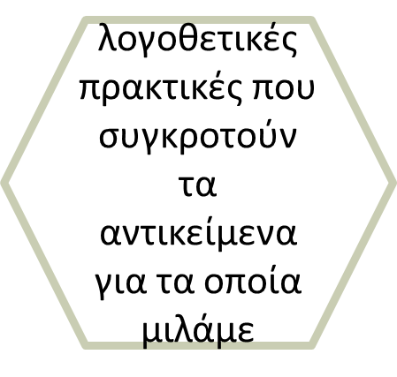
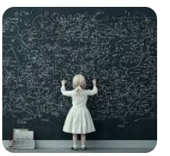
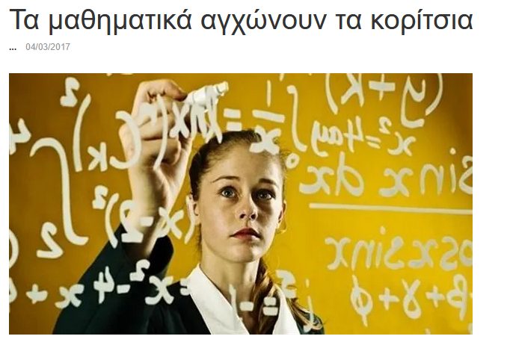
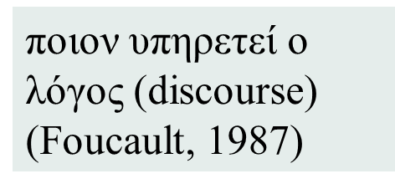
δομούν συναισθήματα και
δρώντα υποκείμενα

Slide 9
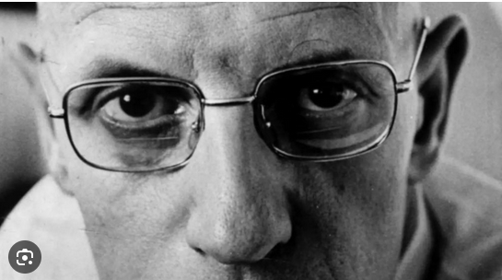
παρέχει μια εναλλακτική γλώσσα, που μπορεί να αξιοποιηθεί για:
να αμφισβητηθούν οι φυσιοκρατικές αντιλήψεις
να κατανοηθεί η σχεσιακή και παραγωγική έννοια της εξουσίας στη σχέση του φύλου με τα μαθηματικά
να κατανοηθεί η διαδικασία μέσα από την οποία συγκρούονται οι υποκειμενικότητες των κοριτσιών ως προς τη σχέση τους με τα μαθηματικά
Γιατί Foucault;
το πραγματολογικό υλικό της έρευνας αναλύεται στο πλαίσιο της μεταδομιστικής φουκωϊκής προσέγγισης
Παρέχει τα εργαλεία για να κατανοήσουμε τον τρόπο με τον οποίο η μαθηματική εκπαίδευση δημιουργεί αποκλεισμούς και καθιστά άλλες/ους περισσότερο κι άλλες/ους λιγότερο σημαντικούς για το μάθημα των μαθηματικών
Kollosche (2015)
Walshaw (2016)
Valero (2012)

Slide 10
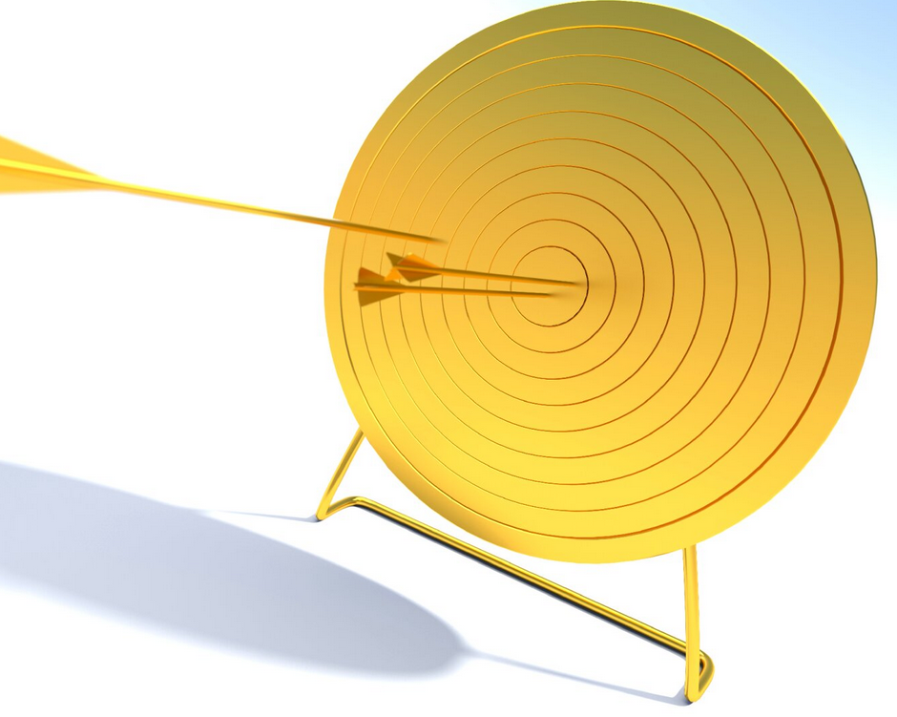
Η συστηματική διερεύνηση του έμφυλου λόγου (discourse) των εκπαιδευτικών και των σχέσεων εξουσίας που διαμορφώνουν την υποκειμενικότητα (subjectivity) των κοριτσιών και τη σχέση τους με τα μαθηματικά.
Σκοπός και ερευνητικά ερωτήματα
Ποιους έμφυλους λόγους εκφέρουν οι εκπαιδευτικοί, που συμμετέχουν στην παρούσα έρευνα σε σχέση με τα κορίτσια, τα αγόρια και τα μαθηματικά;
Ποια είναι η αλληλεπίδραση μαθητριών, μαθητών και εκπαιδευτικών στη σχολική τάξη των μαθηματικών σε σχέση με το φύλο;
Με ποιον τρόπο οι εκπαιδευτικοί δομούν τις υποκειμενικότητες τους σε σχέση με την ισότητα κοριτσιών και αγοριών στη σχολική τους τάξη των μαθηματικών;

Slide 11
Μεθοδολογία
Κοιτάξτε να σας πω! Αρχικά το μάθημα δεν γίνεται έτσι όπως το βλέπετε εσείς κάθε φορά.
Στάδιο
1^{ο}
Στάδιο
2^{ο}
Ημιδομημένες
Συνεντεύξεις
(8/9 έως 2/11 2021)
Συμμετέχουσες: 7 καθηγήτριες 4 λυκείου και 3 γυμνασίου
Συμμετέχοντες: 7 καθηγητές 4 γυμνασίου και 3 λυκείου
Πρωτόκολλο συνέντευξης:
Επιλογή επαγγέλματος, αλληλεπίδραση, επίδοση με βάση το φύλο, τρόποι εργασίας των παιδιών
Παρακολούθηση
στις τάξεις (70 h):
(Σχ. Έτος:2021-2022)
Συμμετέχουσες: 3
2 από το λύκειο Α
1 από το γυμνάσιο Α
Συμμετέχοντες : 4
2 από το λύκειο Β
1 από το λύκειο Α
1 από το γυμνάσιο Β
Μη συμμετοχική παρατήσηση;
Σημειώσεις πεδίου
Μαγνητοφωνήσεις
Κλείδα παρατήρησης
δεν συμμετέχει και σε κάθε στιγμή παραμένει σε απόσταση από αυτό που συμβαίνει
εμπλέκεται σε όλες τις πτυχές της
ζωής στη σχολική τάξη
Warwick & Chaplain (2013, σ. 67)
Notes:
Εδώ ίσως να πεις ότι στις επόμενες διαφάνειες (χωρίς να το γράψεις) ότι είναι το πλαίσιο της έρευνας: χώρος, χρόνος, συμμετέχοντες μαζί με τη διαδικασία

Slide 12
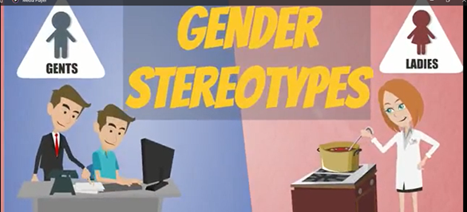
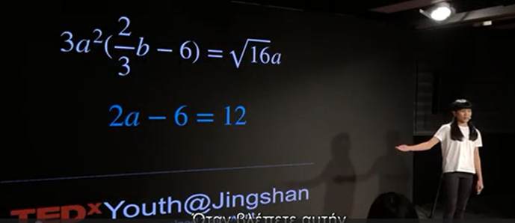
Στάδιο
3^{ο}
Μεθοδολογία
Ομάδες εστίασης
Κυρίαρχα κορίτσια
Γ΄ Γυμν.- 26/01/2022
Μη κυρίαρχα- άριστη σχολική επίδοση
Α΄ Λυκείου 24/02/2022
Μη κυρίαρχα – χαμηλή σχολική επίδοση
Α΄ Λυκείου 18/03/2022
Κορίτσια Β΄ Λυκείου 05/04/2020
Τι σκέφτονται
τα κορίτσια μέσα στις τάξεις των Μαθηματικών;
Εκπαιδευτικών στις/στους οποίες/οποίους πραγματοποιήθηκε η παρακολούθηση - Μάιος 2023

Slide 13
Μεθοδολογία Ανάλυσης Δεδομένων
Ανάλυσης Λόγου στο πλαίσιο μιας φουκωϊκής προσέγγισης για το λόγο των συνεντεύξεων, των focus groups και των παρακολουθήσεων.
(St.Pierre, 2017; 2014)
ανάλυση ομιλίας
συνομιλίας
Γραφής
μη λεκτικής συμπεριφοράς
συστημάτων μόδας κ.τ.λ.
(Willing, 2013)
ανάλυση ερευνητικών δεδομένων που αφορούν σε κοινωνικές πρακτικές και πρακτικές αλληλεπίδρασης
(Arribas-Ayllon & Walkerdine, 2017)

Slide 14
Μεθοδολογία Ανάλυσης Δεδομένων Willig, 2013
1^{ο} στάδιο | λεκτικές κατασκευές (discursive constructions) ποια αντικείμενα κατασκευάζει ο λόγος
2^{ο} στάδιο | διαφορετικές λεκτικές κατασκευές του αντικειμένου (Discourses)
3^{ο} στάδιο | προσανατολισμός δράσης (action orientation)
4^{ο} στάδιο | θέσεις (positions) υποκειμένων που κατασκευάζουν οι λόγοι
5^{ο} στάδιο | σχέση του λόγου και των πρακτικών (discourse and practice)
6^{ο} στάδιο | διερεύνηση της σχέσης του λόγου με την υποκειμενικότητα (subjectivity)

Slide 15
Ερευνητικά Ευρήματα
1ος εκπαιδευτικός
1ο Στάδιο: λεκτικές κατασκευές:
Τα μαθηματικά
2^{ο} στάδιο: Discourses
Δεν υπάρχει μαθηματικός που δεν είναι έξυπνος, είμαστε πέντε βήματα πιο μπροστά στη σκέψη. (μαθηματικά και ευφυία)
πολλές φορές, μπορεί να τους πειράξω. “Εσείς είστε των ανθρωπιστικών, άρα δε σκέφτεστε γρήγορα!» […] (οι μαθηματικοί) έχουμε μάθει να σκεφτόμαστε πάρα πολύ, να σκεφτόμαστε και όχι να παπαγαλίζουμε. (δίπολο: μαθηματικοί/φιλόλογοι)
1ο Στάδιο: λεκτικές κατασκευές:
Κορίτσια και αγόρια
2^{ο} στάδιο: Discourses
αντι-αφήγηση
Απλά δεν έχει διαχωρισμό, η συμπεριφορά μεσ’ στην τάξη είναι καθαρά με τα (παύση, αναστενάζει), τι έχουν μάθει τα παιδιά απ’ την οικογένεια τους, απ’ το σχολείο,, πώς έχουν μάθει να συμπεριφέρονται
Ναι ξεκάθαρα και φυσικά υπάρχουν.
Ασυνέχεια-ομάδα εστίασης

Slide 16
Ερευνητικά Ευρήματα
1ος εκπαιδευτικός
1ο Στάδιο: λεκτικές κατασκευές:
Τα μαθηματικά
2^{ο} στάδιο: Discourses
Δεν υπάρχει μαθηματικός που δεν είναι έξυπνος, είμαστε πέντε βήματα πιο μπροστά στη σκέψη. (μαθηματικά και ευφυία)
πολλές φορές, μπορεί να τους πειράξω. “Εσείς είστε των ανθρωπιστικών, άρα δε σκέφτεστε γρήγορα!» […] (οι μαθηματικοί) έχουμε μάθει να σκεφτόμαστε πάρα πολύ, να σκεφτόμαστε και όχι να παπαγαλίζουμε. (δίπολο: μαθηματικοί/φιλόλογοι)
1ο Στάδιο: λεκτικές κατασκευές:
Κορίτσια και αγόρια
2^{ο} στάδιο: Discourses
αντι-αφήγηση
Απλά δεν έχει διαχωρισμό, η συμπεριφορά μεσ’ στην τάξη είναι καθαρά με τα (παύση, αναστενάζει), τι έχουν μάθει τα παιδιά απ’ την οικογένεια τους, απ’ το σχολείο,, πώς έχουν μάθει να συμπεριφέρονται
Ναι ξεκάθαρα και φυσικά υπάρχουν.
Ασυνέχεια-ομάδα εστίασης

Slide 17
Ερευνητικά Ευρήματα
1ος εκπαιδευτικός
1ο Στάδιο: λεκτικές κατασκευές:
Παρακολούθηση στην τάξη
Κατανόηση μαθηματικών σε σχέση με το φύλο
2^{ο} στάδιο: Discourses
Χαμηλή αλληλεπίδραση με τα κορίτσια. Στη σχολική τάξη του τις δύο πρώτες ώρες παρακολούθησης ρωτά κυρίως τα κορίτσια. Από την τρίτη ώρα και μετά στην τάξη κυριαρχούν κυρίως τα αγόρια. Συνολικά τα αγόρια πήραν το λόγο περίπου 100 φορές και τα κορίτσια σχεδόν τις μισές φορές στις δέκα ώρες παρακολούθησης.
Από τα κορίτσια συνήθως μιλάει η ίδια μαθήτρια και διατυπώνει απορίες.
Όταν τα μαθηματικά έργα θεωρούνταν πιο δύσκολα και απαιτούσαν εννοιολογική κατανόηση, ο εκπαιδευτικός εργάζεται μόνο με τα αγόρια.
Συζήτηση με έναν μαθητή για το ποδόσφαιρο.

Slide 18
Ερευνητικά Ευρήματα
1ος εκπαιδευτικός
3ο Στάδιο: action orientation
Ποιον υπηρετεί ο λόγος; Ποια εξουσία υποστηρίζει;
Με ποιον τρόπο;
Willig, 2013
Αντικειμενικοί σκοποί
Foucault, 1991
με λογοθετικές πρακτικές
Δίπολα
Διαιρετική πρακτική
Καθεστώτα αλήθειας
Δημιουργεί ιεραρχική σχέση ανάμεσα στα μαθηματικά και στο φιλολογικά μαθήματα
Ενισχύει το κύρος των εκπαιδευτικών που διδάσκουν μαθηματικά στη σχολική κοινότητα – διατήρηση προνομίων
Παιδιά: τα ταξινομεί σε κατηγορίες και παράγει σχέσεις ιεράρχησης και ανισότητας μεταξύ τους. Προσδίδει εξουσία στα παιδιά με υψηλές σχολικές επιδόσεις
Έμφυλος λόγος:
Ιεραρχική κατάταξη- δίπολο αγόρια/κορίτσια (ένα κλικ πιο κάτω-τον διέθετε τον χρόνο)
Κατατάσσει την σκέψη των παιδιών της θεωρητικής (ουσιαστικά των κοριτσιών) ως κατώτερη

Slide 19
Ερευνητικά Ευρήματα
1ος εκπαιδευτικός
4ο Στάδιο: positioning
Πεδίο δράσης
τα παιδιά με χαμηλές επιδόσεις στα μαθηματικά τοποθετούνται σε θέση «αποτυχημένων»
θα αποφύγουν κάθε ενασχόληση με αυτά σε μια προσπάθεια να αποφύγουν την αποτυχία
τα παιδιά με υψηλές σχολικές επιδόσεις τοποθετούνται ως επιτυχημένα
λειτουργούν στην τάξη των μαθηματικών με αυξημένη προσπάθεια και επιμονή
τα κορίτσια τοποθετούνται ως μη επιτυχημένα στα μαθηματικά με συνέπεια να περιορίζουν τη δράση τους και να μην διεκδικούν τη συμμετοχή τους
θέσεις μη ευθύνης για τους/τις εκπαιδευτικούς για την επίδοση των παιδιών – σύνδεση της επίδοσης με το εγγενές χάρισμα της ευφυίας- μόνιμη φυσική κατάσταση- περιορισμός του πεδίου δράσης- δεν υπάρχει δυνατότητα παρέμβασης
θέσεις ευθύνης στα παιδιά: είναι θέμα διαβάσματος, θέμα συνέχειας και κενών
θέση ευθύνης για τη συμμετοχή των κοριτσιών, στα ίδια τα κορίτσια και ο λόγος του έχει μια σημαντική υλική συνέπεια, τη θυματοποίηση του ίδιου του θύματος

Slide 20
Ερευνητικά Ευρήματα
1ος εκπαιδευτικός
5ο Στάδιο: discourse and practices
Ποιες λογοθετικές πρακτικές νομιμοποιεί ο λόγος
Νομιμοποιεί τις δικές του πρακτικές στην τάξη των μαθηματικών:
«Σε αυτή την τάξη των μαθηματικών προσπαθώ πολύ περισσότερο να πάρω το λόγο σε σχέση με ένα αγόρι» (Κ1)
«Τις πιο πολλές φορές τα αγόρια μιλάνε. Δεν τα σηκώνει ο κύριος τα κορίτσια. […] μετά από ένα σημεία κουράστηκα γιατί δεν με σήκωνε και δεν με έλεγε ποτέ. Κουράστηκα και δεν σηκώνω χέρι.».(Κ5),
«Πολλές φορές με το που θα έρθει ένα δύσκολο ερώτημα δεν θα ρωτήσει ένα κορίτσι. Θα ρωτήσει κατευθείαν ένα αγόρι ενώ μπορεί να το ξέρει και ένα κορίτσι.» (Κ1),
«Με τα αγόρια θα μιλήσει πιο άνετα.» (Κ8),
«Μιλάει περισσότερο στα αγόρια και τα φωνάζει με τα υποκοριστικά, ενώ εμάς όχι. Δεν επιδιώκει να έχει την ίδια σχέση δεν κάνει με εμάς ούτε ένα αστείο» (Κ1).
Καθώς δεν κατασκευάζει θέσεις επιτυχίας για τα κορίτσια δεν τα παραχωρεί χώρο και χρόνο
Για τα αγόρια υπάρχουν θέσεις επιτυχίας κατά συνέπεια τα παραχωρείτε και χρόνος και χώρος δράσης και όχι μόνο για τα μαθηματικά

Slide 21
Ερευνητικά Ευρήματα
1ος εκπαιδευτικός
6ο Στάδιο: subjectivity
Επιπτώσεις στην σκέψη και την εμπειρία
Συγκεκριμένα είδη σκέψης, συμπεριφοράς και ύπαρξης
τα αγόρια οδηγούνται στη συγκρότηση ισχυρών υποκειμενικοτήτων, κυριαρχούν στη σχολική τάξη των μαθηματικών, ασκούν εξουσία καθορίζοντας την αλληλεπίδραση, διορθώνοντας τα κορίτσια και διακόπτοντας τα συχνά με την ανοχή και κάποιες φορές με την ενθάρρυνση των εκπαιδευτικών, έχουν υψηλότερη ακαδημαϊκή αυτοαντίληψη και ως αποτέλεσμα έχουν υψηλότερα κίνητρα να επενδύσουν σε χρόνο και προσπάθεια στα μαθηματικά έργα.
τα κορίτσια οδηγούνται στο να τοποθετήσουν τον εαυτό τους με συγκεκριμένο τρόπο απέναντι στα μαθηματικά, με τρόπο που περιορίζει τα όρια και τις δυνατότητές τους. Αποκτούν χαμηλή ακαδημαϊκή αυτοαντίληψη για επιτυχία με συνέπεια να μην έχουν κίνητρα να αφιερώσουν χρόνο και προσπάθεια σε αυτά
Ο εκπαιδευτικός αγνοεί τις έμφυλες πρακτικές του και δεν παρατηρεί μοτίβα σε σχέση με το φύλο στην τάξη του: «Γιατί υπάρχει τώρα αυτό; Δεν υπάρχει ισότητα στα μαθηματικά;»
Περιορίζει τις υποχρεώσεις του και το πεδίο δράσης του για την επίτευξη της ισότητας στην τάξη του
Notes:
Νομίζω στην αρχή μιλάς για τη συγκρότηση υποκειμενικότητας των εκπαιδευτικών?

Slide 22
Ευρήματα που απαντούν στα ερευνητικά ερωτήματα
Ποιους έμφυλους λόγους εκφέρουν οι εκπαιδευτικοί, που συμμετέχουν στην παρούσα έρευνα σε σχέση με τα κορίτσια, τα αγόρια και τα μαθηματικά; (1^{ο} ερευνητικό ερώτημα)
Κορίτσια και αγόρια στην τάξη των μαθηματικών
Κορίτσια | Αγόρια
ώριμα - μελετηρά επιμελή ουσιαστικά κίνητρα για μάθηση πρόθυμα να ακολουθήσουν τις νόρμες του σχολείου μεθοδικότητα και την οργάνωση Παθητικά –υπάκουα-συνεργάσιμα ντροπαλά - λάθος απάντηση ευαίσθητα | ανώριμα δεν μελετούν συστηματικά γρήγορη σκέψη και μνήμη «τσαπατσούληδες» και «χύμα» δεν έχουν καλό γραφικό χαρακτήρα ζωηρά και ενεργητικά ανδρική ταυτότητα

Slide 23
Κορίτσια και αγόρια στην τάξη των μαθηματικών - Συζήτηση
Διπολική αντίθεση των δύο φύλων- βιολογικός λόγος-χαρακτηριστικά που ιστορικά έχουν συνδεθεί με τη θηλυκότητα και την αρρενωπότητα
Κατασκευή συνδεδεμένη λειτουργικά με σχέσεις εξουσίας - η εξουσία για να λειτουργήσει χρειάζεται τη διακίνηση συγκεκριμένων πεδίων γνώσης ακόμη και στις «τοπικές εστίες» εξουσίας
Δοξιάδης, 2015β
«ώριμα σαν όντα», «ορμονικό κυκεώνα», «είναι έμφυτο», «Αυτό δεν συμβαίνει και στη φύση;»
κοινωνικές νόρμες
δεν αποτελεί ένα τυχαίο λάθος, αλλά αντίθετα στοχεύει στην εξυπηρέτηση των συμφερόντων της κυρίαρχης ανδρικής ομάδας
Walkerdine, 2013/1998
Glock & Kleen, 2017; Sáinz, Solé, Fàbregues, & García-Cuesta, 2021; Sheehy & Solvason, 2023
ηγεμονικές ανδρικές και γυναικείες υποκειμενικότητες αγνοώντας την ατομική πορεία και τη δράση των ατόμων στη διαδικασία της υποκειμενοποίησης τους
Esteves, 2018; Χρονάκη 2013α

Slide 24
Κορίτσια και αγόρια στην τάξη των μαθηματικών - Συζήτηση
τα χαρακτηριστικά της αποδεκτής θηλυκότητας έχουν διεισδύσει στην τάξη των μαθηματικών και μέσα από τις λογοθετικές πρακτικές καθορίζουν την συμπεριφορά όλων όσων βρίσκονται εκεί
Walkerdine, 2013
«να αυτό είναι κάτι που πρέπει να κάνω»
«ακολουθούν τις νόρμες»
«πιο συγκροτημένα»
«πιο συμμαζεμένα»
«πιο τυπικά»
«να μην ξεφεύγουν»
«δεν συμμετέχουνε στην χαζομάρα και στη βλακεία»
«φοβούνται να πουν κάτι λάθος»
«έχουν και αυτή την τροπή»
«τα κορίτσια προσπαθούν όταν πουν κάτι να είναι σωστό»
λειτουργούν με τρόπο που αποτελεί προέκταση των γυναικείων λειτουργιών του ιδιωτικού οικιακού χώρου Nantes, 2021
παράγουν υπάκουα γυναικεία σώματα, συχνά αδύναμα και γεμάτα φόβο - γίνονται ακόμη πιο έντονες και ενισχύονται στις σχολικές τάξεις των μαθηματικών
Blair et al., 2017; Major & Santoro, 2014

Slide 25
Κορίτσια και αγόρια στην τάξη των μαθηματικών - Συζήτηση
περιορίζουν τα κορίτσια σε έμφυλες υποκειμενικότητες και μέσα από λογοθετικές πρακτικές:
Όταν τα κορίτσια λειτουργούν «έξω» από τις θέσεις που τα έχουν τοποθετηθεί οι εκπαιδευτικοί αντιμετωπίζονται αρνητικά
Skelton, et al., 2007; Φρόση, 2010
7^{η} εκπαιδευτικός: «κλίκες» κοριτσιών
«κλείνουν» κάθε δυνατότητα αλλαγής
Walshaw, 2016

Slide 26
Ευρήματα που απαντούν στα ερευνητικά ερωτήματα
Ποιους έμφυλους λόγους εκφέρουν οι εκπαιδευτικοί, που συμμετέχουν στην παρούσα έρευνα σε σχέση με τα κορίτσια, τα αγόρια και τα μαθηματικά; (1^{ο} ερευνητικό ερώτημα)
Σχολικά μαθηματικά: καλή επίδοση- ευφυία- εγγενές χάρισμα- ιστορικά ανδρικά
Αντικείμενο πάθους και ψύχωσης των αγοριών
Δίπολα:
μαθηματικά/φιλολογικά
σκέψη/ εξάσκηση
κριτική-συνδυαστική σκέψη/ παπαγαλία
αφαιρετική σκέψη/ αποστήθιση λιγότερη προσπάθεια /διάβασμα
καθαρό μυαλό/διάβασμα γρήγορη σκέψη/αργή σκέψη
Επίδοση – φύλο
Διαφορετικοί λόγοι
-κυρίαρχοι ηγεμονικοί λόγοι
-ίση επίδοση με έμφυλες κατασκευές
-λόγοι που έρχονται σε ρήξη με τους ηγεμονικούς λόγους
-αντιφατικοί λόγοι
-υποβάθμιση της καλής επίδοσης των κοριτσιών
Έμφυλος λόγος στις τάξεις
Κατασκευή της σχέσης των
κοριτσιών με τα μαθηματικά ως προβληματική
άγχος
μη συμμετοχή
έλλειψη κατανόησης

Slide 27
Σχολικά μαθηματικά - Συζήτηση
αποτελούν το μέτρο αξιολόγησης της διανοητικής ικανότητας των παιδιών
αναπαράγουν κυρίαρχους λόγους (discourses) της σύγχρονης δυτικής κουλτούρας σχετικά με τα μαθηματικά
εργαλείο κατηγοριοποίησης
προσδίδουν εξουσία -ικανός/ή
μέσω των εννοιολογήσεών τους
Σταθοπούλου & Τζεκάκη, 2017
Pais, 2012
Σπύρου, 2014
Gökalpa, 2020
Δίπολα: σύστημα διαφοροποίησης (Foucault, 1991)
μέσω διαιρετικών πρακτικών, συμβάλλουν στην κατηγοριοποίηση και στην ιεράρχηση
Επιτυχημένοι/αποτυχημένοι
Παιδιά: ιεραρχικές κλίμακες
ανισότητες
σχολική και επαγγελματική πορεία
Ernest, 2018
Valero, 1017
Χρονάκη, 2013a
Walkerdine, 2013/1998
Εκπαιδευτικοί: Θέση
κύρους και εξουσίας-προνόμια
μη ευθύνης

Slide 28
Σχολικά μαθηματικά - Συζήτηση
τα παραπάνω χαρακτηριστικά των μαθηματικών έχουν πράγματι έμφυλη διάσταση και συνδέονται με την ηγεμονική κατασκευή της θηλυκότητας και της αρρενωπότητας, μένοντας πάντα αγκιστρωμένα σε μια φυσικοποιημένη πατριαρχία.
τα μαθηματικά ως αντικείμενο πάθους και ψύχωσης - σχεδόν αποκλειστικά ανδρική εργασία και τοποθετεί τη μαθηματική ικανότητα ως χαρακτηριστικό της ανδρικής ευφυΐας
Χρονάκη, 213α
δηλαδή τα εκπληκτικά παιδιά που συναντάμε κατά καιρούς, ένα 3, 5% πόσο να ‘ναι αυτά είναι κυρίως αγόρια
Εγώ δεν είδα πάθος από τα κορίτσια

Slide 29
Επίδοση και φύλο Συζήτηση
οι εκπαιδευτικοί συστηματικά αξιολογούν υψηλότερα τα αγόρια σε δεξιότητες που σχετίζονται με την ευφυΐα, την πρωτοτυπία, τη δημιουργικότητα, τη γενίκευση και την ταχύτητα απάντησης στα μαθήματα
Sharma & Arora, 2022
«έχουν καλύτερη αίσθηση του χώρου «
«είναι καλύτερα σε ένα quiz»
«να σκεφτούν κάτι διαφορετικό»
«να φύγουν από την πετατημένη»
«έχουν αποκλίνουσα σκέψη»
«τα κορίτσια είναι καλύτερα στην άλγεβρα γιατί είναι πιο συστηματικά»
«είναι επιμελής οπότε έχουν καλύτερη επίδοση στην άλγεβρα»
«στην άλγεβρα είναι καλύτερα τα κορίτσια σε ότι έχει μέσα 1, 2, 3.. Το κάνουν πιο εύκολα»
«όπου θέλει διάβασα»
η υπεροχή των κοριτσιών στην άλγεβρα αποδίδεται σε εξωνοητικούς παράγοντες και όχι στις μαθηματικές τους ικανότητες και δεξιότητες
Κολέζα, 2009

Slide 30
Επίδοση και φύλο Συζήτηση
λόγος των εκπαιδευτικών είναι βαρύνουσας σημασίας στο πλαίσιο της φουκωϊκής θεώρησης, καθώς οι εκπαιδευτικοί αποτελούν μια σημαντική ομάδα στην «κοινότητα λόγου»
Foucault, 2017
κάποιες αποφάνσεις που αφορούν στα κορίτσια και τα μαθηματικά γίνονται δεκτές ως αληθείς
τα αγόρια θεωρούνται το μέτρο του κανονικού, τα κορίτσια συγκρινόμενα με αυτά, υστερούν
Walkerdine, 2013

Slide 31
Επίδοση και φύλο - Συζήτηση
Κορίτσια: θέσεις αποτυχίας - πεδίο δράσης των κοριτσιών
τα κορίτσια οδηγούνται σε ανησυχία και άγχος γιατί δεν τους αναγνωρίζεται η ευφυία τους και οι έξυπνοι τρόποι σκέψης τους, καθώς ακόμη και όταν αριστεύουν στα μαθηματικά, οι εκπαιδευτικοί το αποδίδουν στην σκληρή δουλειά τους και στη συστηματικότητά τους.
Ο όρος «δουλεύει σκληρά» σπάνια αναφέρεται για τα αγόρια Walkerdine, 2013/1998
τα οδηγούν σε διαδικασίες υποκειμενοποίησης σε σχέση με τα μαθηματικά που συνδέονται με την υστέρηση τους ακόμη και όταν τα κορίτσια έχουν υψηλές επιδόσεις Sumpter, 2015
να μην ενεργούν προς την κατεύθυνση του να προσπαθήσουν, ώστε να τα καταφέρουν Χρονάκη, 2013α
να εγκαταλείπουν την προσπάθεια, καθώς δεν υπάρχει για αυτά μια θέση επιτυχίας
Boser, Wilhelm & Hanna, 2014

Slide 32
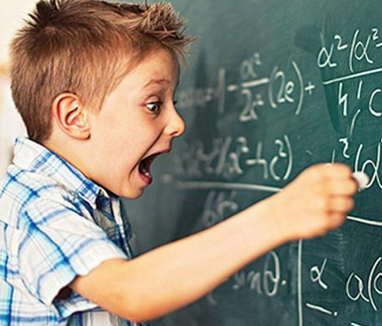
Επίδοση και φύλο - Συζήτηση
Αγόρια: ο λόγος των εκπαιδευτικών ενισχύει την αυτοεικόνα τους ως προς τις νοητικές μαθηματικές ικανότητες που διαθέτουν και αυτό τα προσδίδει εξουσία στην τάξη των μαθηματικών
οδηγεί τα αγόρια σε εκούσια ή ακούσια συμπεριφορά εκφοβισμού των κοριτσιών, με συνέπεια να περιορίζει τη συμμετοχή τους στον μαθηματικό διάλογο.
Law, 2018
«Με αλεξίσφαιρο θα σηκωθεί!».
«μας κοροϊδεύουν»
«όταν σηκώνομαι στον πίνακα ακούω από κάτω φωνές από τα αγόρια» «η συμπεριφορά κάποιων ατόμων είναι αποτρεπτική»
«σχολιάζουν γενικά»
«έχουν ψηλά τον αμανέ!»
Σε ένα τέτοιο πλαίσιο τα κορίτσια, δυσκολεύονται να ζητήσουν βοήθεια και να προχωρήσουν στα μαθηματικά Κάντα, 2015

Slide 33
Ευρήματα που απαντούν στα ερευνητικά ερωτήματα
Αλληλεπίδραση στη σχολική τάξη των μαθηματικών σε σχέση με το φύλο (2^{ο} ερευνητικό ερώτημα)
Σχολική τάξη:
Διευθέτηση χώρου
Τα αγόρια κάθονται χωριστά από τα κορίτσια
Χρήση μόνο του αρσενικού γένους
«Ποιος θα πει; Αυτό το ποιος! Δεν μπορώ να το αποβάλλω!»
Ενίσχυση της κυριαρχίας των αγοριών Γεωργαλίδου & Λαμπροπούλου, 2016
διατηρείται η ασύμμετρη σχέση των φύλων – ενισχύεται ο ηγεμονικός ρόλος των ανδρών και ο συμπληρωματικός των γυναικών Αγγελή, 2019
Στις 6/7 σχολικές τάξεις υπερτερούν τα αγόρια
(Gilbreath, 2015; Sheehy & Solvason, 2023; Walkerdine, 2013)
τα αγόρια αξιοποιούν τον περισσότερο διδακτικό χρόνο
ασκούν εξουσία στα κορίτσια και στην/στον εκπαιδευτικό
Ηγεμονικές μορφές ανδρισμού
«Λέτε όμως μόνο κορίτσια κυρία […] Λέτε κορίτσια για να φαίνονται έξυπνα!»
«έχουν στο μυαλό τους ότι είναι κυρίαρχοι και προσπαθούν να μας κάνουν να νιώθουμε κατώτερες».

Slide 34
Ευρήματα που απαντούν στα ερευνητικά ερωτήματα
Με ποιον τρόπο οι εκπαιδευτικοί δομούν τις υποκειμενικότητες τους σε σχέση με την ισότητα κοριτσιών και αγοριών στη σχολική τους τάξη των μαθηματικών; (3^{ο} ερευνητικό ερώτημα)
οι εκπαιδευτικοί με τον λόγο (discourse) τους σχετικά με την έμφυλη ισότητα στην τάξη τους, κατασκεύαζαν τρεις βασικές θέσεις (positions) υποκειμένων, οι οποίες καθόριζαν και τη δράση τους σε σχέση με την προαγωγή της έμφυλης ισότητας στις σπουδές των STEM.
Blair et al., 2017
Δυσκολία «αναγνώρισης» φύλου 1^{ος} και 4^{η} εκπαιδευτικός
Δεν παρατηρούν έμφυλα μοτίβα στις τάξεις τους.
«αναγνώριση φύλου» 2^{ος}, 3^{ος}, 4^{ος}, 5^{ος}, 6^{ος} και 7^{ος}
2^{η}, 3^{η}, 5^{η} και 6^{η}
έμφυλα μοτίβα
υποστηρικτές των κοριτσιών
εστιάζουν κυρίως στα θετικά χαρακτηριστικά
τα οποία αποτελούν τα δυνατά σημεία τους και τα βοηθούν να οδηγηθούν σε καλές σχολικές επιδόσεις στα μαθηματικά.
επαινούν τα κορίτσια - εντονότερη δέσμευση στη μελέτη των μαθηματικών
Η ευθύνη του σχολείου και των εκπαιδευτικών φαίνεται να μην αναγνωρίζεται
δικαιολογούν την παθητική στάση τους σε σχέση με τη λήψη δράσης για την αντιμετώπιση της έμφυλης ανισότητας στην τάξη τους

Slide 35
Ευρήματα που απαντούν στα ερευνητικά ερωτήματα
Με ποιον τρόπο οι εκπαιδευτικοί δομούν τις υποκειμενικότητες τους σε σχέση με την ισότητα κοριτσιών και αγοριών στη σχολική τους τάξη των μαθηματικών; (3^{ο} ερευνητικό ερώτημα)
«παρέμβαση για το φύλο»
1^{η} και την 7^{η}
από τα μαθητικά τους χρόνια μέχρι τώρα που διδάσκουν μαθηματικά στο λύκειο αναγνωρίζουν την έμφυλη ανισότητα στις τάξεις των μαθηματικών και αγωνίζονται για να την αντιμετωπίσουν
προσπαθούν να αποδομήσουν τους ηγεμονικούς λόγους για το ανδρικό εγγενές μαθηματικό ταλέντο
«είναι πιο εύστροφα τα κορίτσια μέσα στα τμήματα στο λύκειο»
«τα κορίτσια είναι πιο σταθερά σε αυτό που σκέφτονται, είναι πιο θετικά»
Στο πλαίσιο της φουκωϊκής προσέγγισης, η εκφορά ενός λόγου που αμφισβητεί τους κυρίαρχους δίνει τη δυνατότητα της αλλαγής και δημιουργεί ευκαιρίες για ευρύτερες πιο δίκαιες κοινωνικές αλλαγές Walshaw, 2016

Slide 36
Συμπεράσματα
Η παρούσα διατριβή έδειξε σημαντικές πτυχές του έμφυλου λόγου των εκπαιδευτικών και της διαδικασίας συγκρότησης υποκειμενικοτήτων των κοριτσιών ως προς τη σχέση τους με τα μαθηματικά.
Ως κύρια ευρήματα θα μπορούσαν να αναφερθούν:
Η εκφορά έμφυλου λόγου από τους/τις εκπαιδευτικούς σχετικά :
με τα μαθηματικά ως γνωστικό αντικείμενο
την επίδοση των παιδιών με βάση το φύλο
τα χαρακτηριστικά κοριτσιών και αγοριών στη σχολική τάξη
Π Ο
Λ Ι
Τ Ι
Κ Η
ΔΙΑ
ΣΤΑ
ΣΗ
Την αλληλεπίδραση στη σχολική τάξη κυρίως με τα αγόρια και την κυριαρχία των αγοριών
Την αδυναμία τους να κατανοήσουν τα έμφυλα μοτίβα, τις σχέσεις εξουσίας μέσα στη σχολική τάξη, τις δικές τους έμφυλες λογοθετικές πρακτικές
Την απομάκρυνση των κοριτσιών από τα μαθηματικά και τα επαγγέλματα που σχετίζονται με αυτά
τη διατήρηση της άνισης κατανομής των πόρων, οικονομικών και κοινωνικών

Slide 37
Από την έρευνα στην εκπαιδευτική πράξη
Κατανόηση των έμφυλων πρακτικών μας
Ανάλυση και αμφισβήτηση των σχέσεων εξουσίας
5 βήματα μπροστά
Ρήγματα σε κυρίαρχους λόγους
Αντι-αφήγηση
Να εργαστούμε με τα παιδιά για την αποδόμηση
των καθεστώτων αλήθειας και των βεβαιοτήτων για τα μαθηματικά και τα κορίτσια
Επαγγελματική ανάπτυξη των εκπαιδευτικών
σε θέματα ισότητας
Εμείς ερχόμαστε, οι νέες γενιές, να σπάσουμε αυτά τα δεδομένα και να αποδείξουμε ότι δεν υπάρχει ‘αγόρι- κορίτσι’, ακόμα και στον ίδιο μας τον εαυτό ότι, είσαι κορίτσι, ok, ίσως σωματικά η δομή σου είναι πιο αδύναμη, αλλά αυτό δεν σε καθιστά αδύναμη σε όλους τους τομείς απέναντι σε έναν άνδρα.
(κορίτσι από την τάξη του 6^{ου} εκπαιδευτικού).

Slide 38
Σας ευχαριστώ πολύ για την προσοχή σας!
Μπαλαμπανίδου Ζαφείρα
balabazaf@gmail.com

Slide 39
Ενδεικτική Βιβλιογραφία
Βόζεμπεργκ, Ε. (2015). Έκθεση Σχετικά με τη Σταδιοδρομία των Γυναικών στις Επιστήμες και στο Πανεπιστήμιο, και το Φαινόμενο της Γυάλινης Οροφής με το οποίο Βρίσκονται Αντιμέτωπες (2014/2251(INI)). Προσπελάστηκε 4 Δεκεμβρίου, 2016, από http: //www.europarl.europa.eu/sides/getDoc.do?pubRef
Γκασούκα, Μ. (2013). Κοινωνιολογικές Προσεγγίσεις του Φύλου. Αθήνα: Διάδραση.
Schiebinger, L. (2006). Ο νους δεν έχει φύλο; Οι γυναίκες στις απαρχές της νεωτερικής επιστήμης (Κ. Αραμπατζη). Αθήνα: Κάτοπτρο.
Walkerdine, V. (2013). Αποκλείοντας τα Κορίτσια: Κορίτσια και Μαθηματικά (Ι. Φ. Βλαχόπουλος μτφρ.). Αθήνα: Gutenberg. (Πρωτότυπη έκδοση 1998).

Slide 40
Ενδεικτική Βιβλιογραφία
Σταθοπούλου, Χ. (2015). Αποκλείοντας τα Κορίτσια: Κορίτσια και Μαθηματικά Βιβλιοπαρουσίαση με μια Κριτική Θεώρηση. Επιστημονική Επετηρίδα, Παιδαγωγικού Τμήματος Νηπιαγωγών Πανεπιστημίου Ιωαννίνων, τ.8, 1-24.
Σταθοπούλου, Χ. (2005). Εθνομαθηματικά. Διερευνώντας την Πολιτισμική Διάσταση των Μαθηματικών και της Μαθηματικής Εκπαίδευσης. Αθήνα: Ατραπός.
Χαραλάμπους, Χ. (2016). Γυναίκες και Θετικές Επιστήμες. The prime magazine, V(3), 157-163.
Χρονάκη, Α. (2013α). Εισαγωγή της Επιμελήτριας. Αποκλείοντας τα Κορίτσια: Μύθοι, Σκιές και Πραγματικότητες για τη Σχέση Φύλου και Μαθηματικών. Στο Α. Χρονάκη (Επιμ.), Αποκλείοντας τα Κορίτσια: Κορίτσια και Μαθηματικά (σσ. 13-43). Αθήνα: Gutenberg

Slide 41
Ενδεικτική Βιβλιογραφία
Ξενόγλωσση
Blair, E., Miller, R., Ong, M. & Zastavker, Y. (2017). Undergraduate STEM Instructors’ Teacher Identities and Discourses on Student Gender Expression and Equity. Journal of Engineerig Education, 106(1), 14-43. doi: 101002/jee.20157
Chronaki, A. & Pechtelidis, Y. (2012). ‘Being Good’ at Maths. Fabricating Gender Subjectivity. Journal of Research in Mathematics Education, 1(3), 246-277. Doi: http: //dx.doi.org/1 0.4471 /redimat.201 2. 1 4.
Degol, J. L., Wang, M. T., Zhang, Y. & Allerton, J. (2018). Do growth mindsets in math benefit females? Identifying pathways between gender, mindset, and motivation. Journal of youth and adolescence, 47(5), 976-990.
Walshaw, M. (2013). Altermative Theoretical Frameworks for Mathematics Education Research, Michel Foucaut. Springer.

